Slide 1
С-Метр
Должиков Семён Александрович
Ученик 7Б класса
Школа №1 г. Бердска
2021

Slide 2
Содержание
1. Конденсатор
2. Из истории
3. Конденсатор в настоящее время
4. Задача
5. Основные этапы изготовления
6. Заключение
7. Список литературы

Slide 3
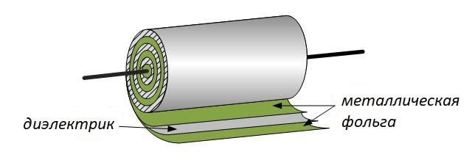
Конденсатор – это устройство, способное накапливать электрический заряд. Такую же функцию выполняет и аккумуляторная батарея, но в отличие от неё конденсатор может моментально отдать весь накопленный заряд. Количество заряда, которое способен накопить конденсатор, называют «емкостью». Эта величина измеряется в фарадах.
Строение конденсатора

Slide 4
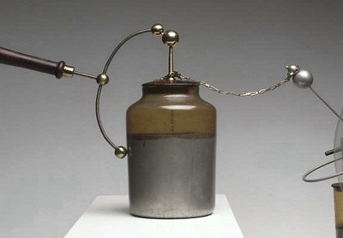
Из истории
Первый конденсатор был создан в 1745 г. голландским ученым Питером Мушенбруком, профессором Лейденского универси­тета. Проводя опыты по электризации тел, он опустил проводник от кондуктора элект­рической машины в стеклянный графин с водой. Случайно коснувшись пальцем этого проводника, ученый ощутил сильный элект­рический удар. Позже жидкость заменили металлическими проводниками изнутри и снаружи банки и назвали эту банку лейден­ской. В таком виде она про­существовала почти 200 лет.
Лейденская банка

Slide 5
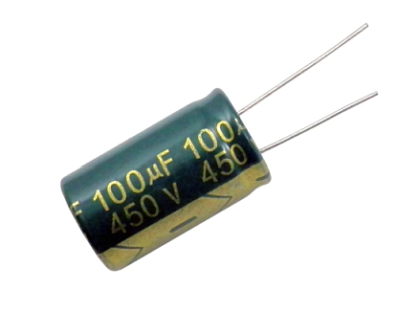
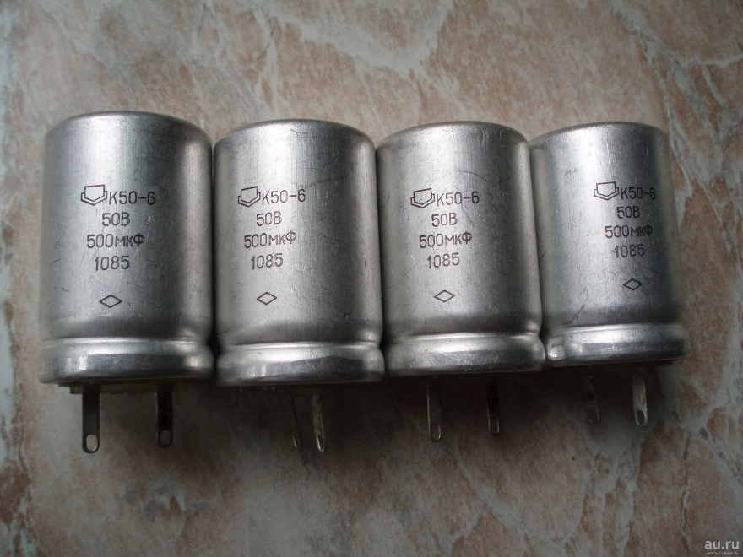
Конденсаторы сейчас
Конден­саторы нашли широкое применение в современных электротехнике и радиоэлектрон­ной технике. Они есть в фильтрах адаптеров, которые подают постоянное напряжение для питания электронных приборов, в радио­приемниках и радиопередатчиках как эле­менты колебательных контуров или состав­ные различных функциональных схем элект­ронной аппаратуры. В фотовспышках кон­денсаторы накапливают большой заряд, не­обходимый для работы импульсной лампы.

Slide 6
Задача:
Собрать прибор, способный измерять емкость конденсаторов независимо от элементов платы
Подготовить необходимые элементы для сборки
Откалибровать прибор и шкалу
Убедиться в исправности прибора
Обнаружить и разобраться с проблемами

Slide 7
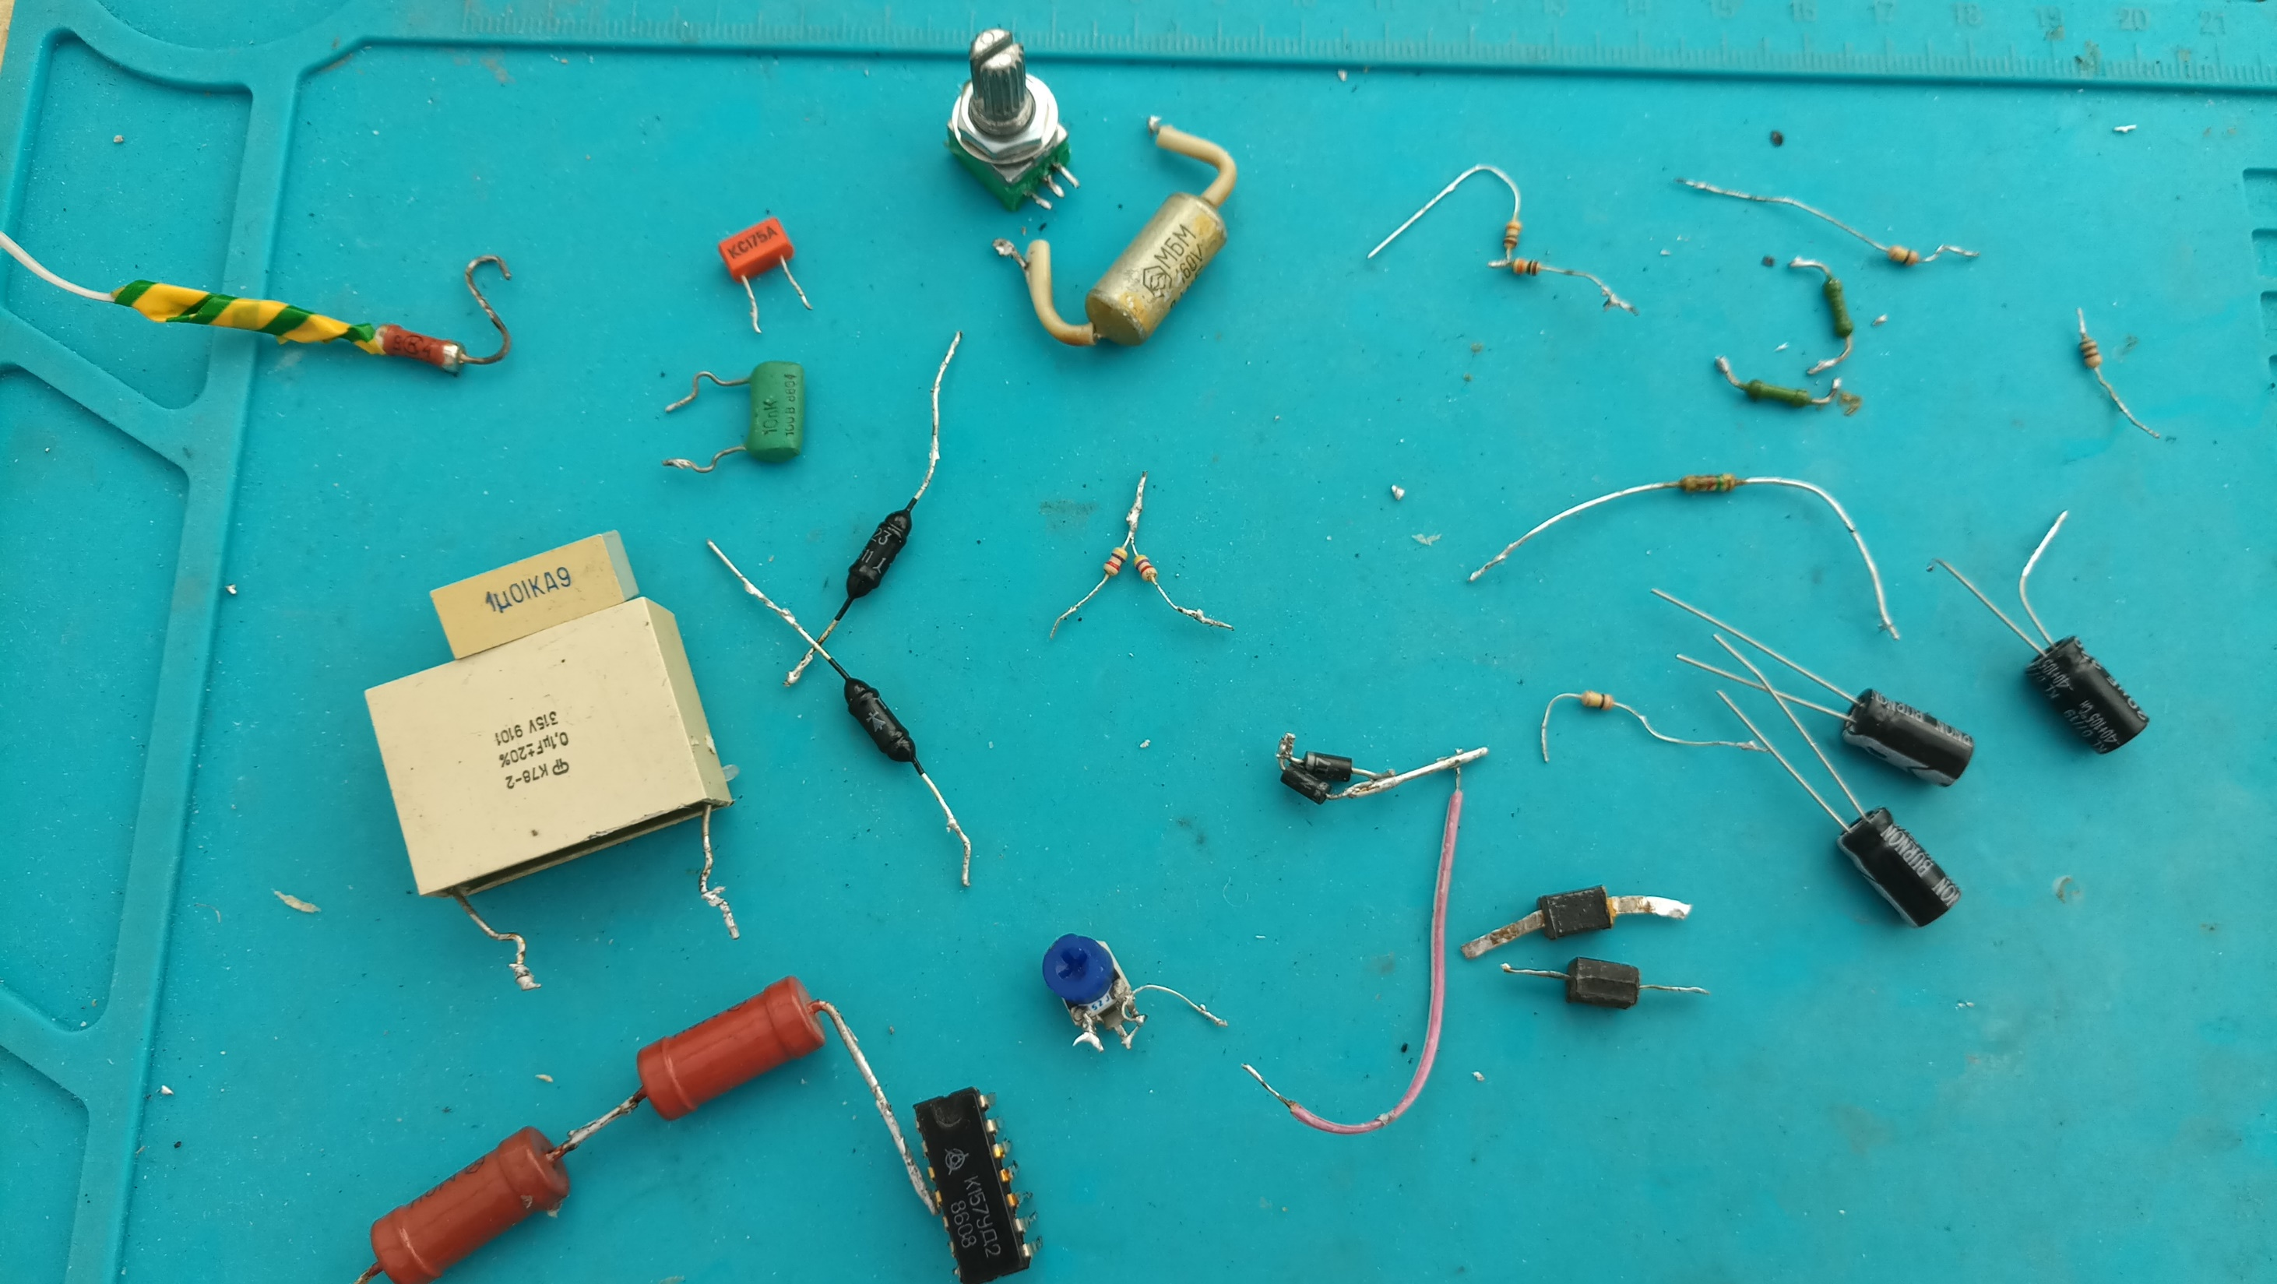
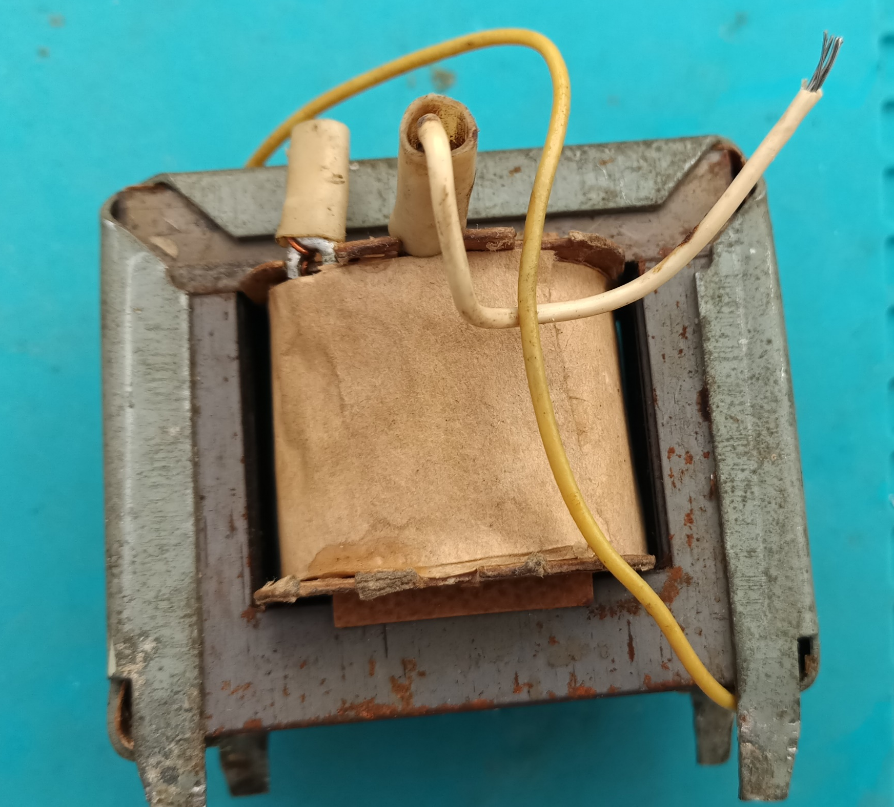
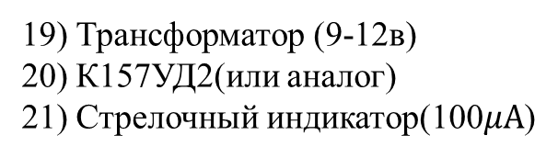
Список компонентов:
Резистор 10к(2шт)
Резистор 3к(2шт)
Резистор 680
Резистор 27
Резистор 300к(2шт)
Резистор 1к5
Резистор 4к7(2шт)
Резистор 1к
Резистор переменный/подстроечный 47к
Резистор переменный/подстроечный 680
Стабилитрон кс170(у меня кс175)
Диод Д311(или другой германиевый)
Диод КД102(у меня in4007)
Диод КД209
Конденсатор 220мкф (3шт)(у меня 220мкф, 16в)
Конденсатор 1мкф(2шт)
Конденсатор 0,1 мкф
Конденсатор 10Н
19) Трансформатор (9-12в)
20) К157УД2(или аналог)
21) Стрелочный индикатор(100$μА$)

Slide 8
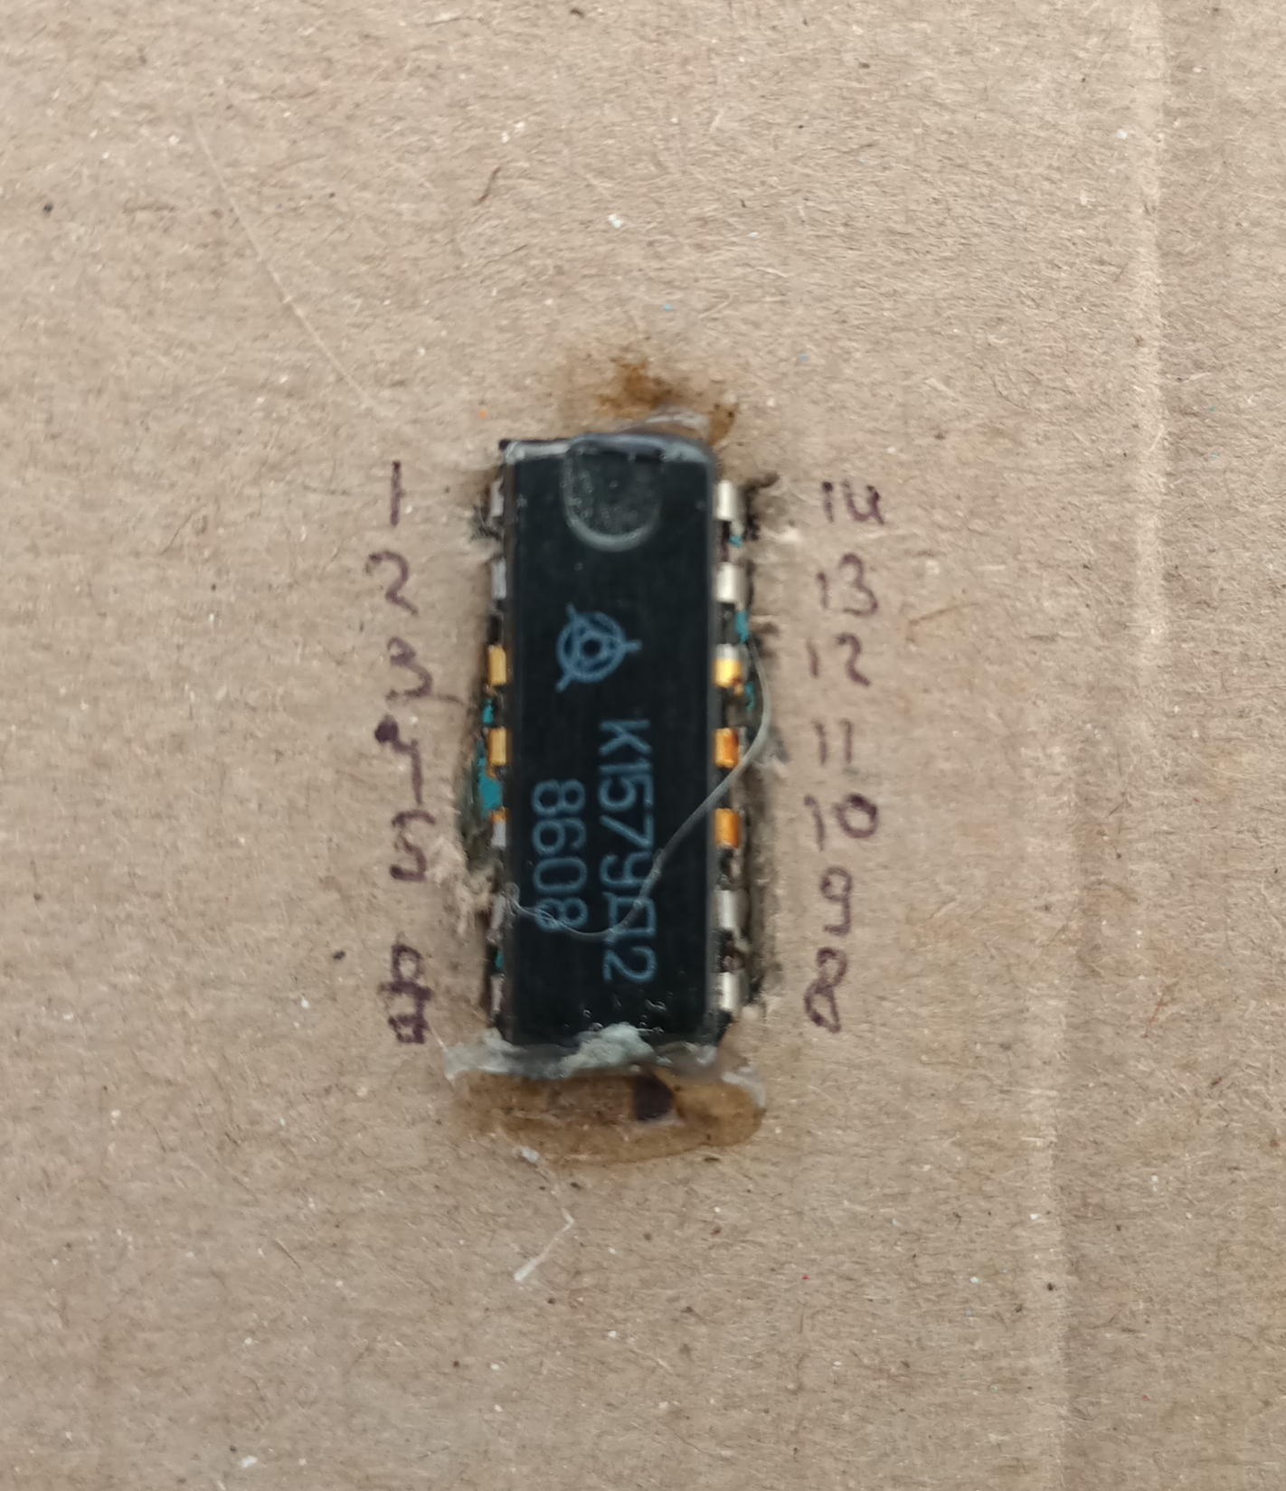
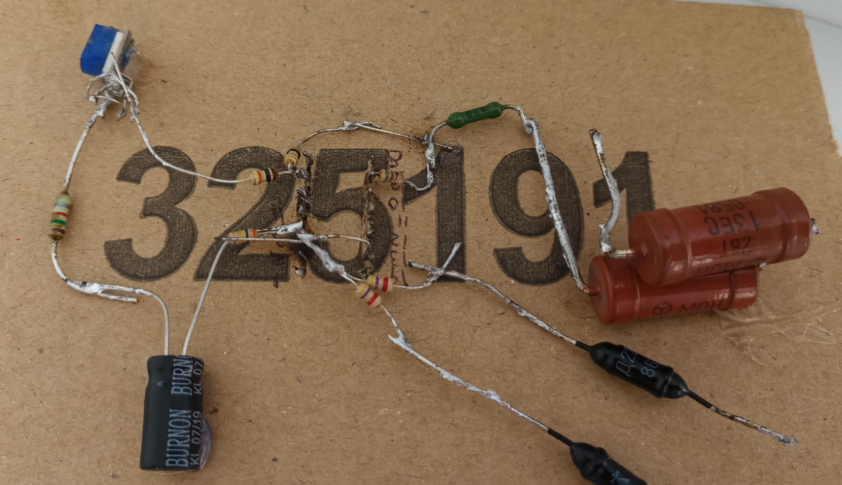
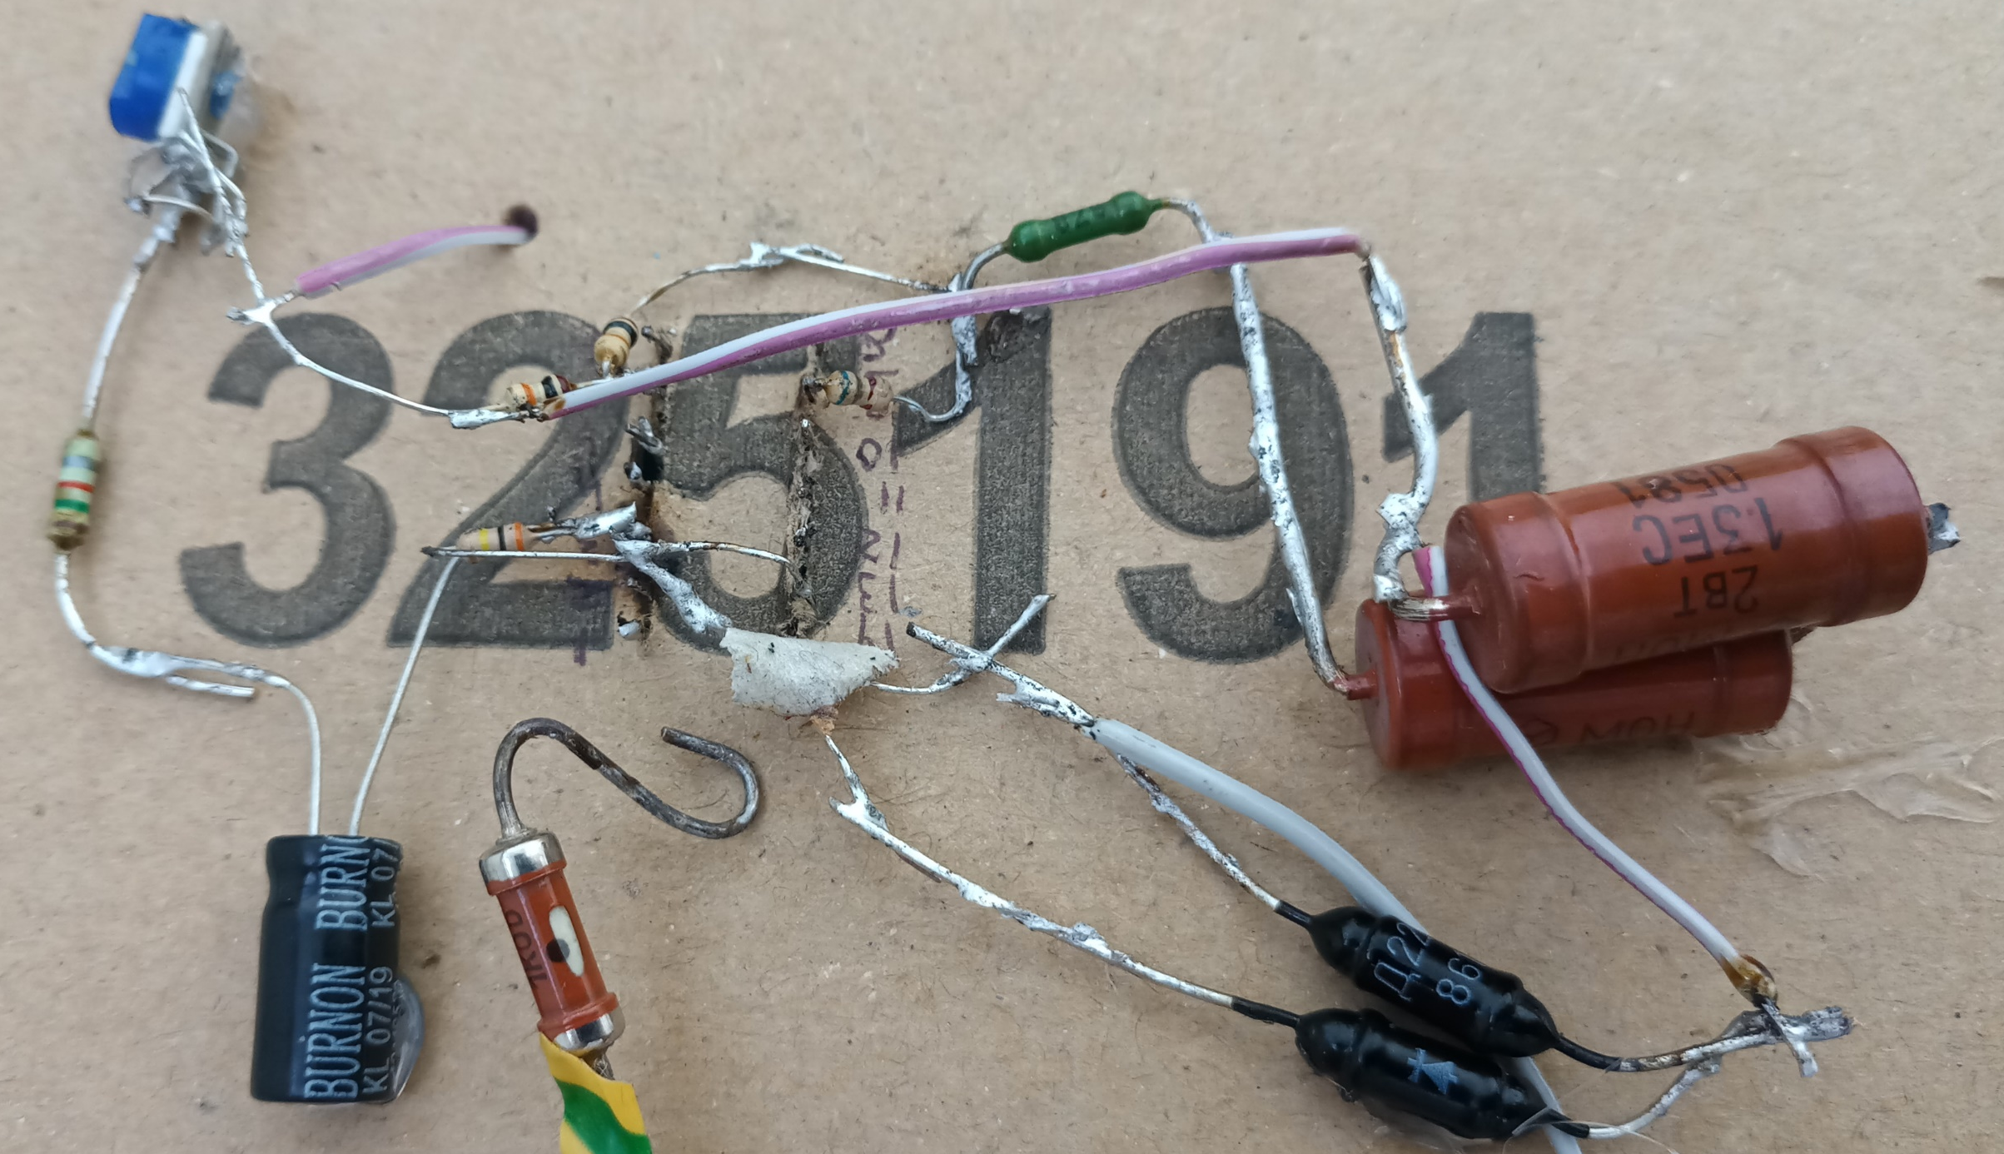
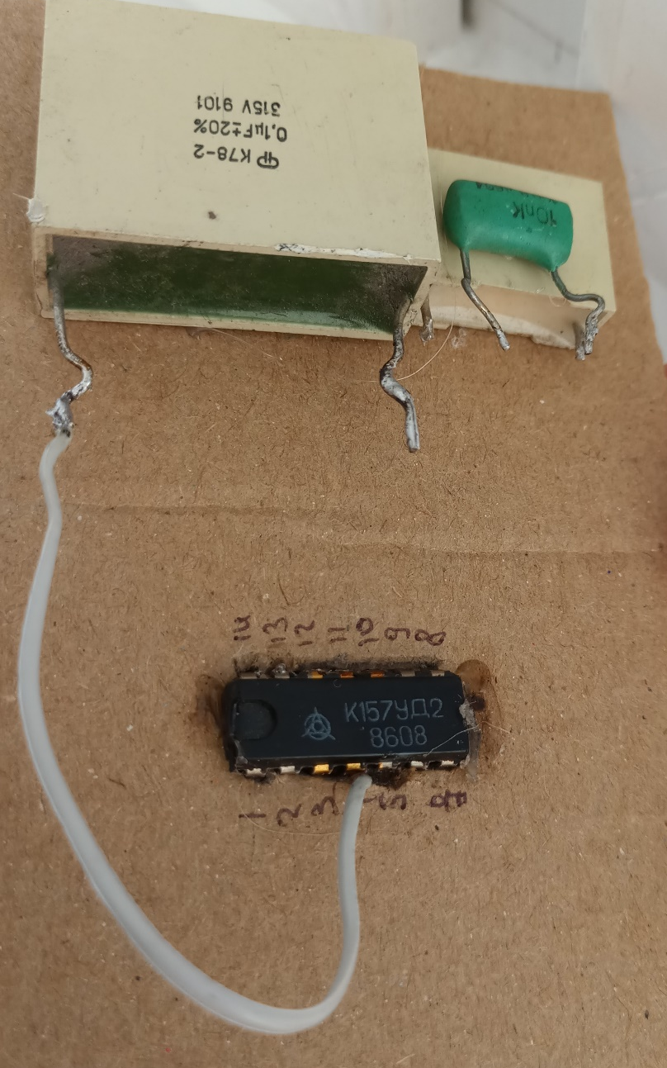
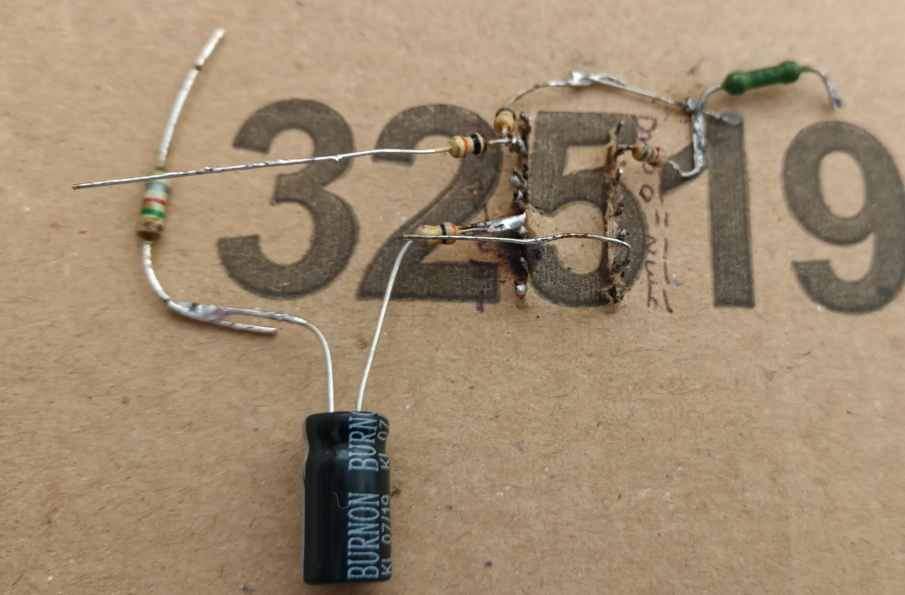
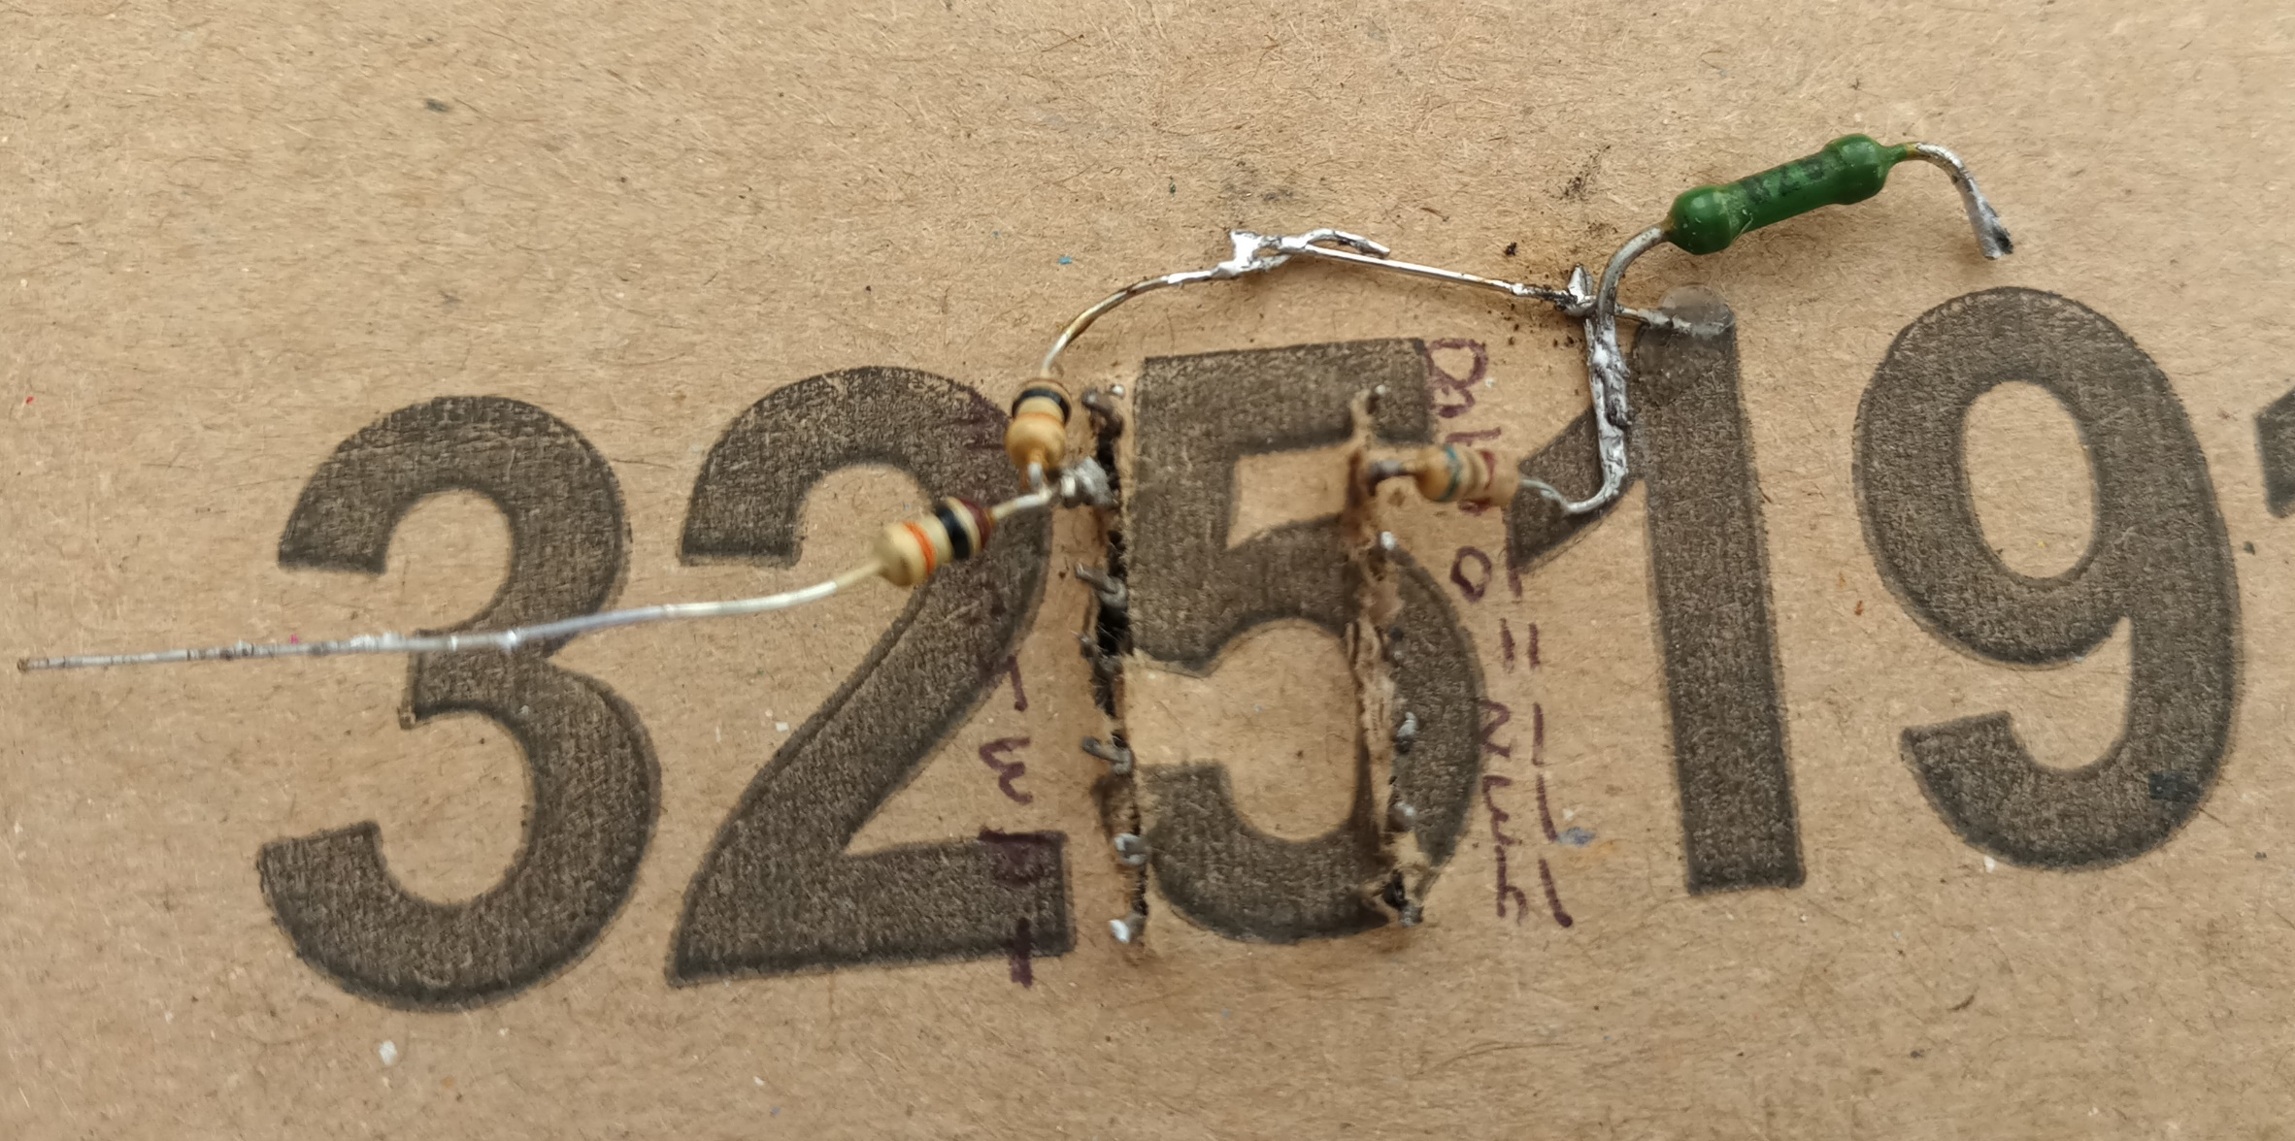
Процесс сборки:
1
5
6
4
3
2

Slide 9
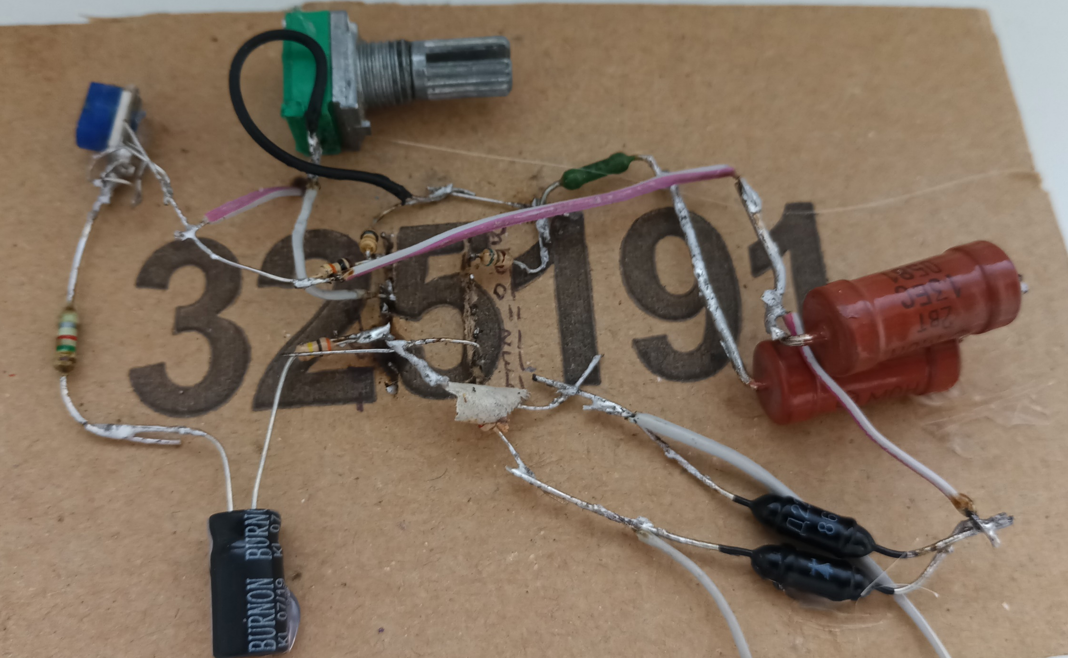
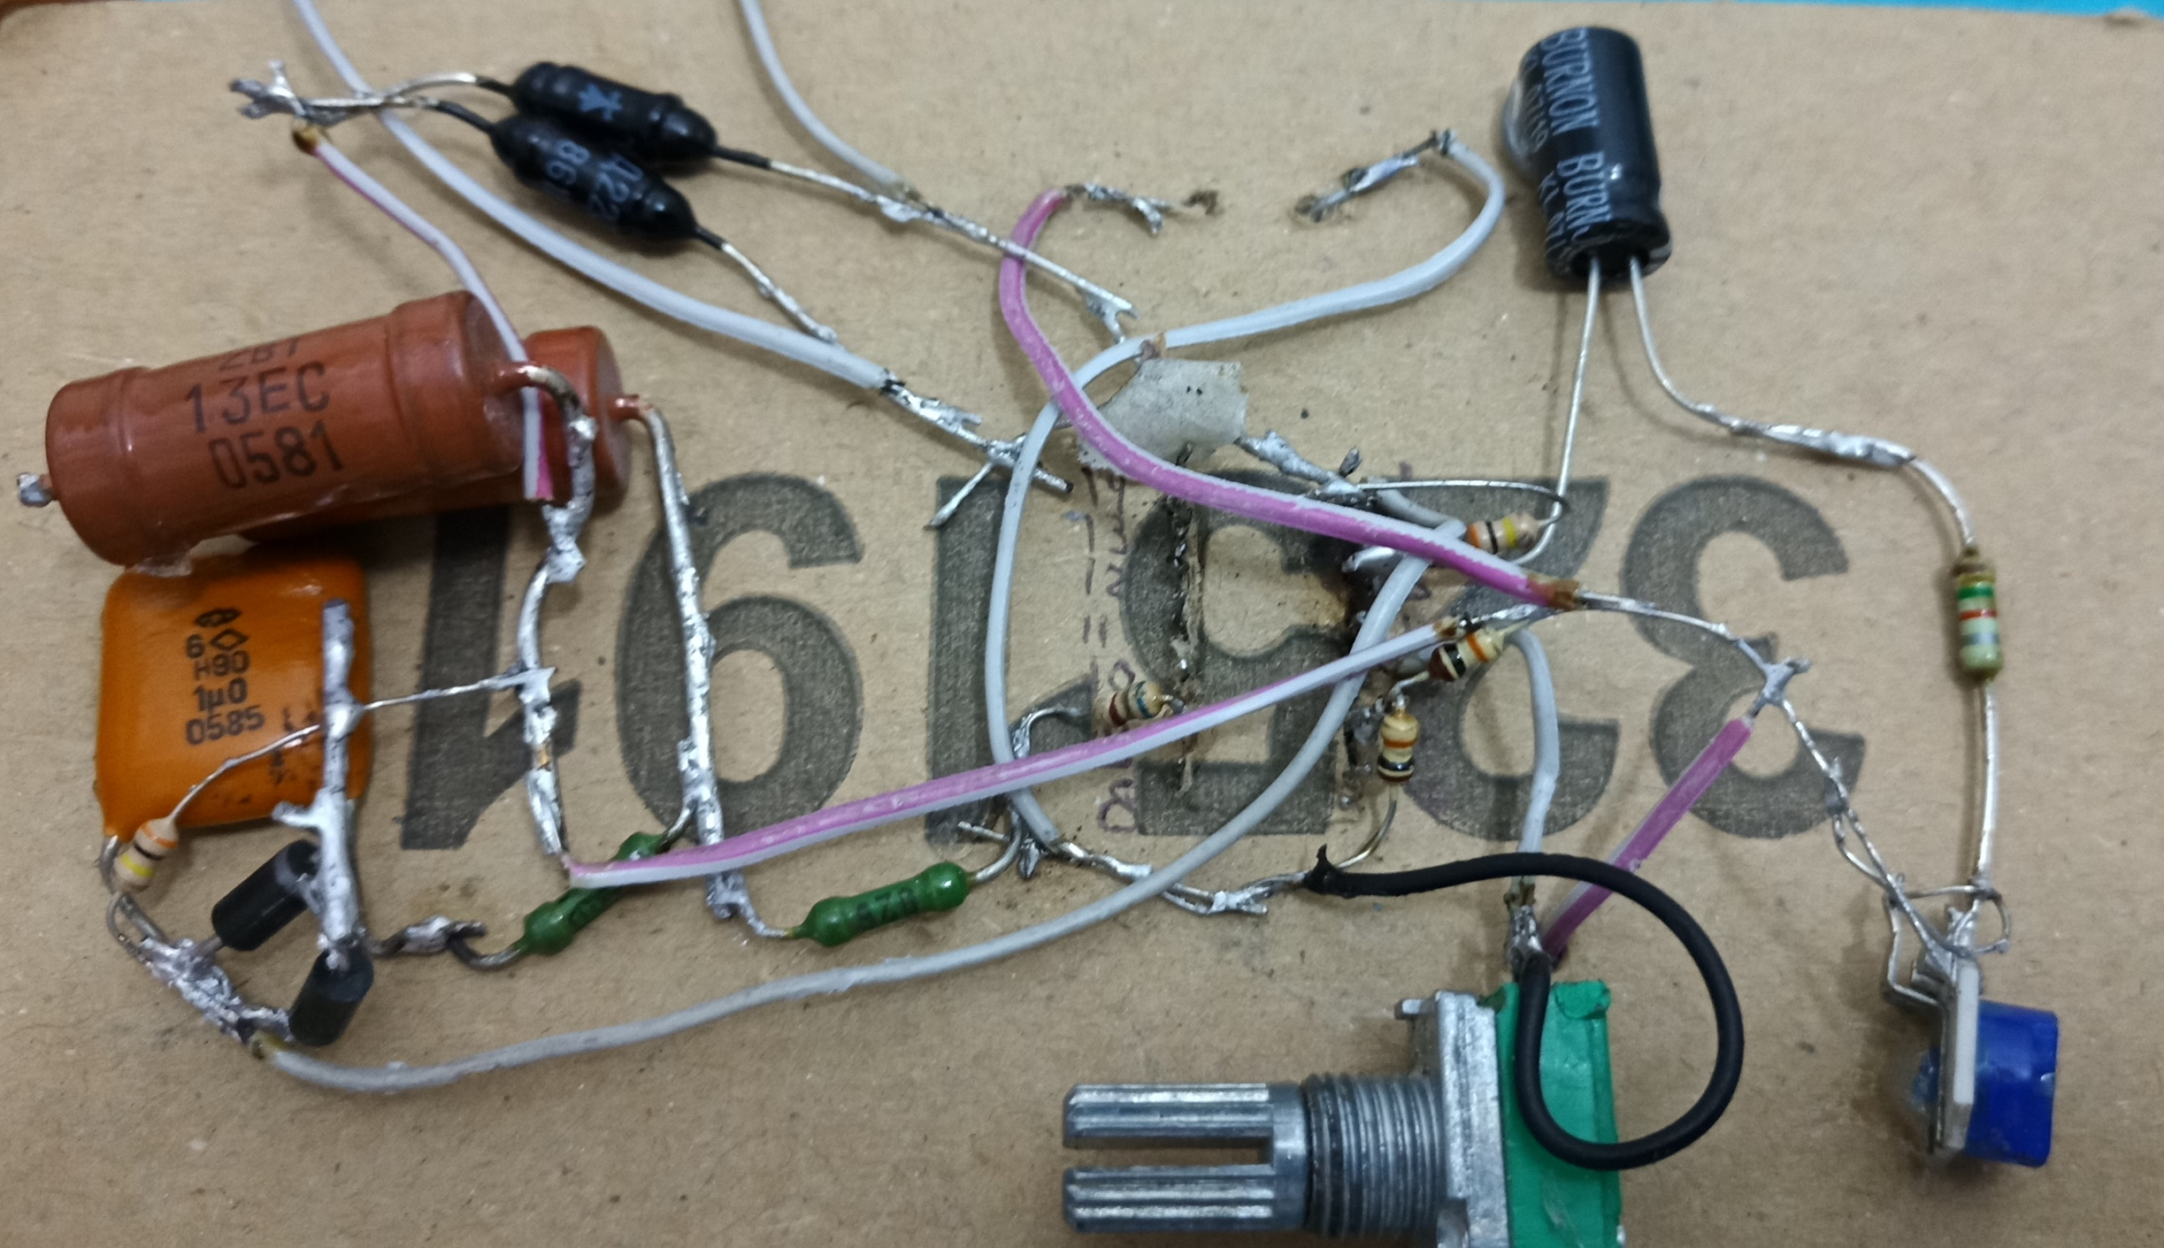
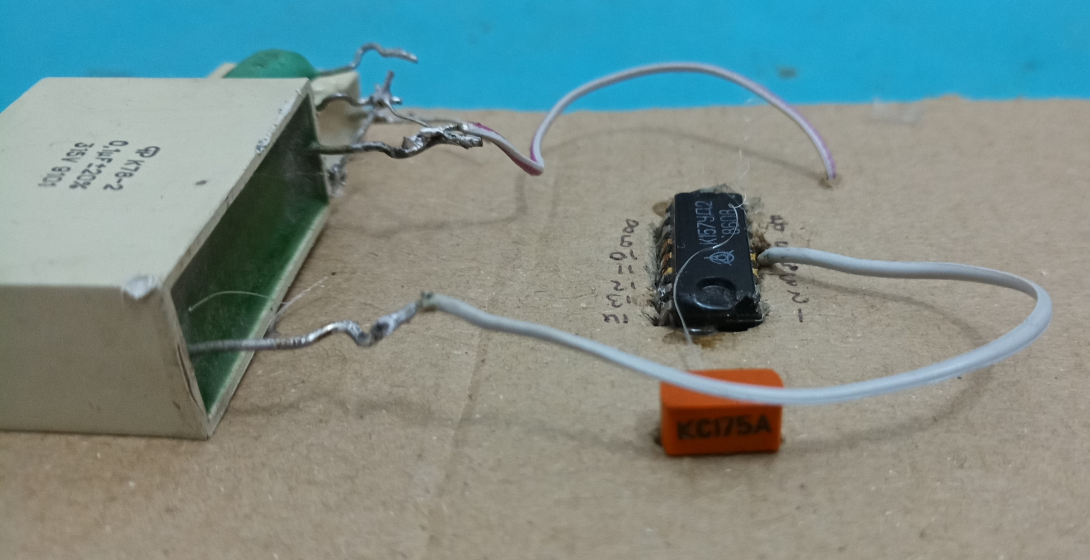
7
9
8

Slide 10
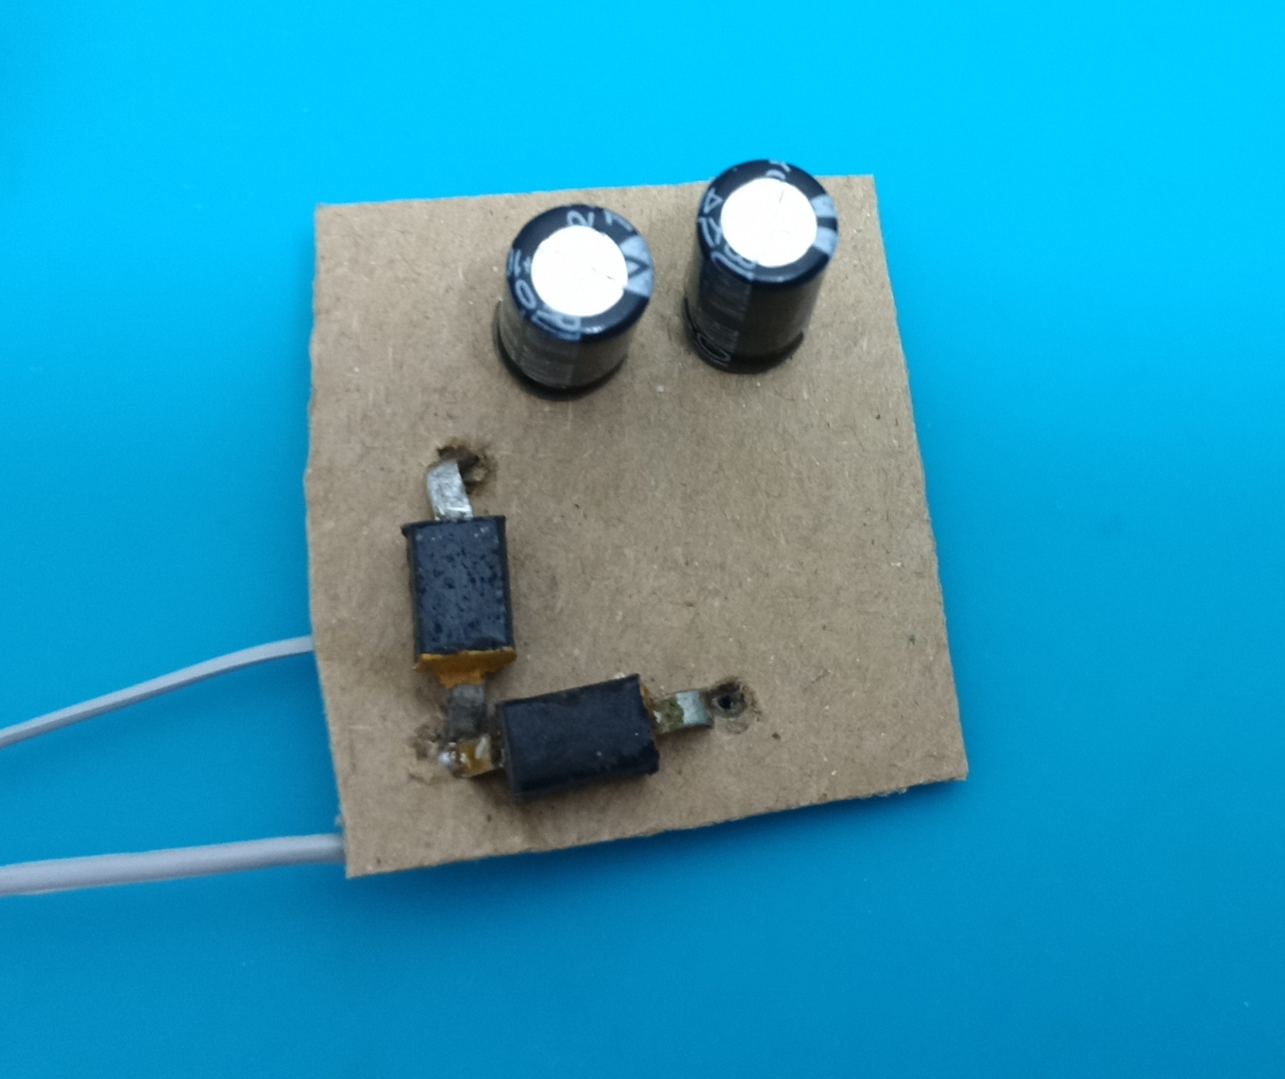
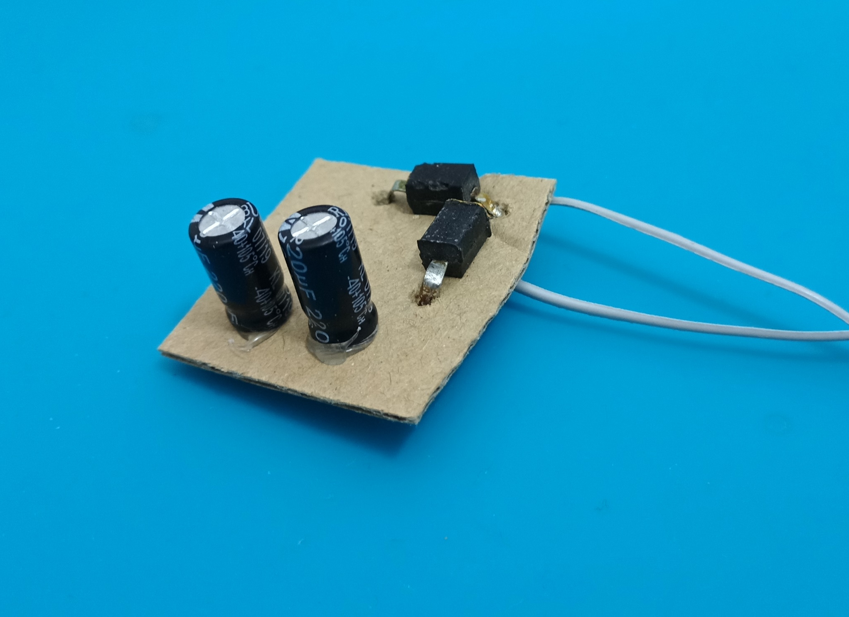
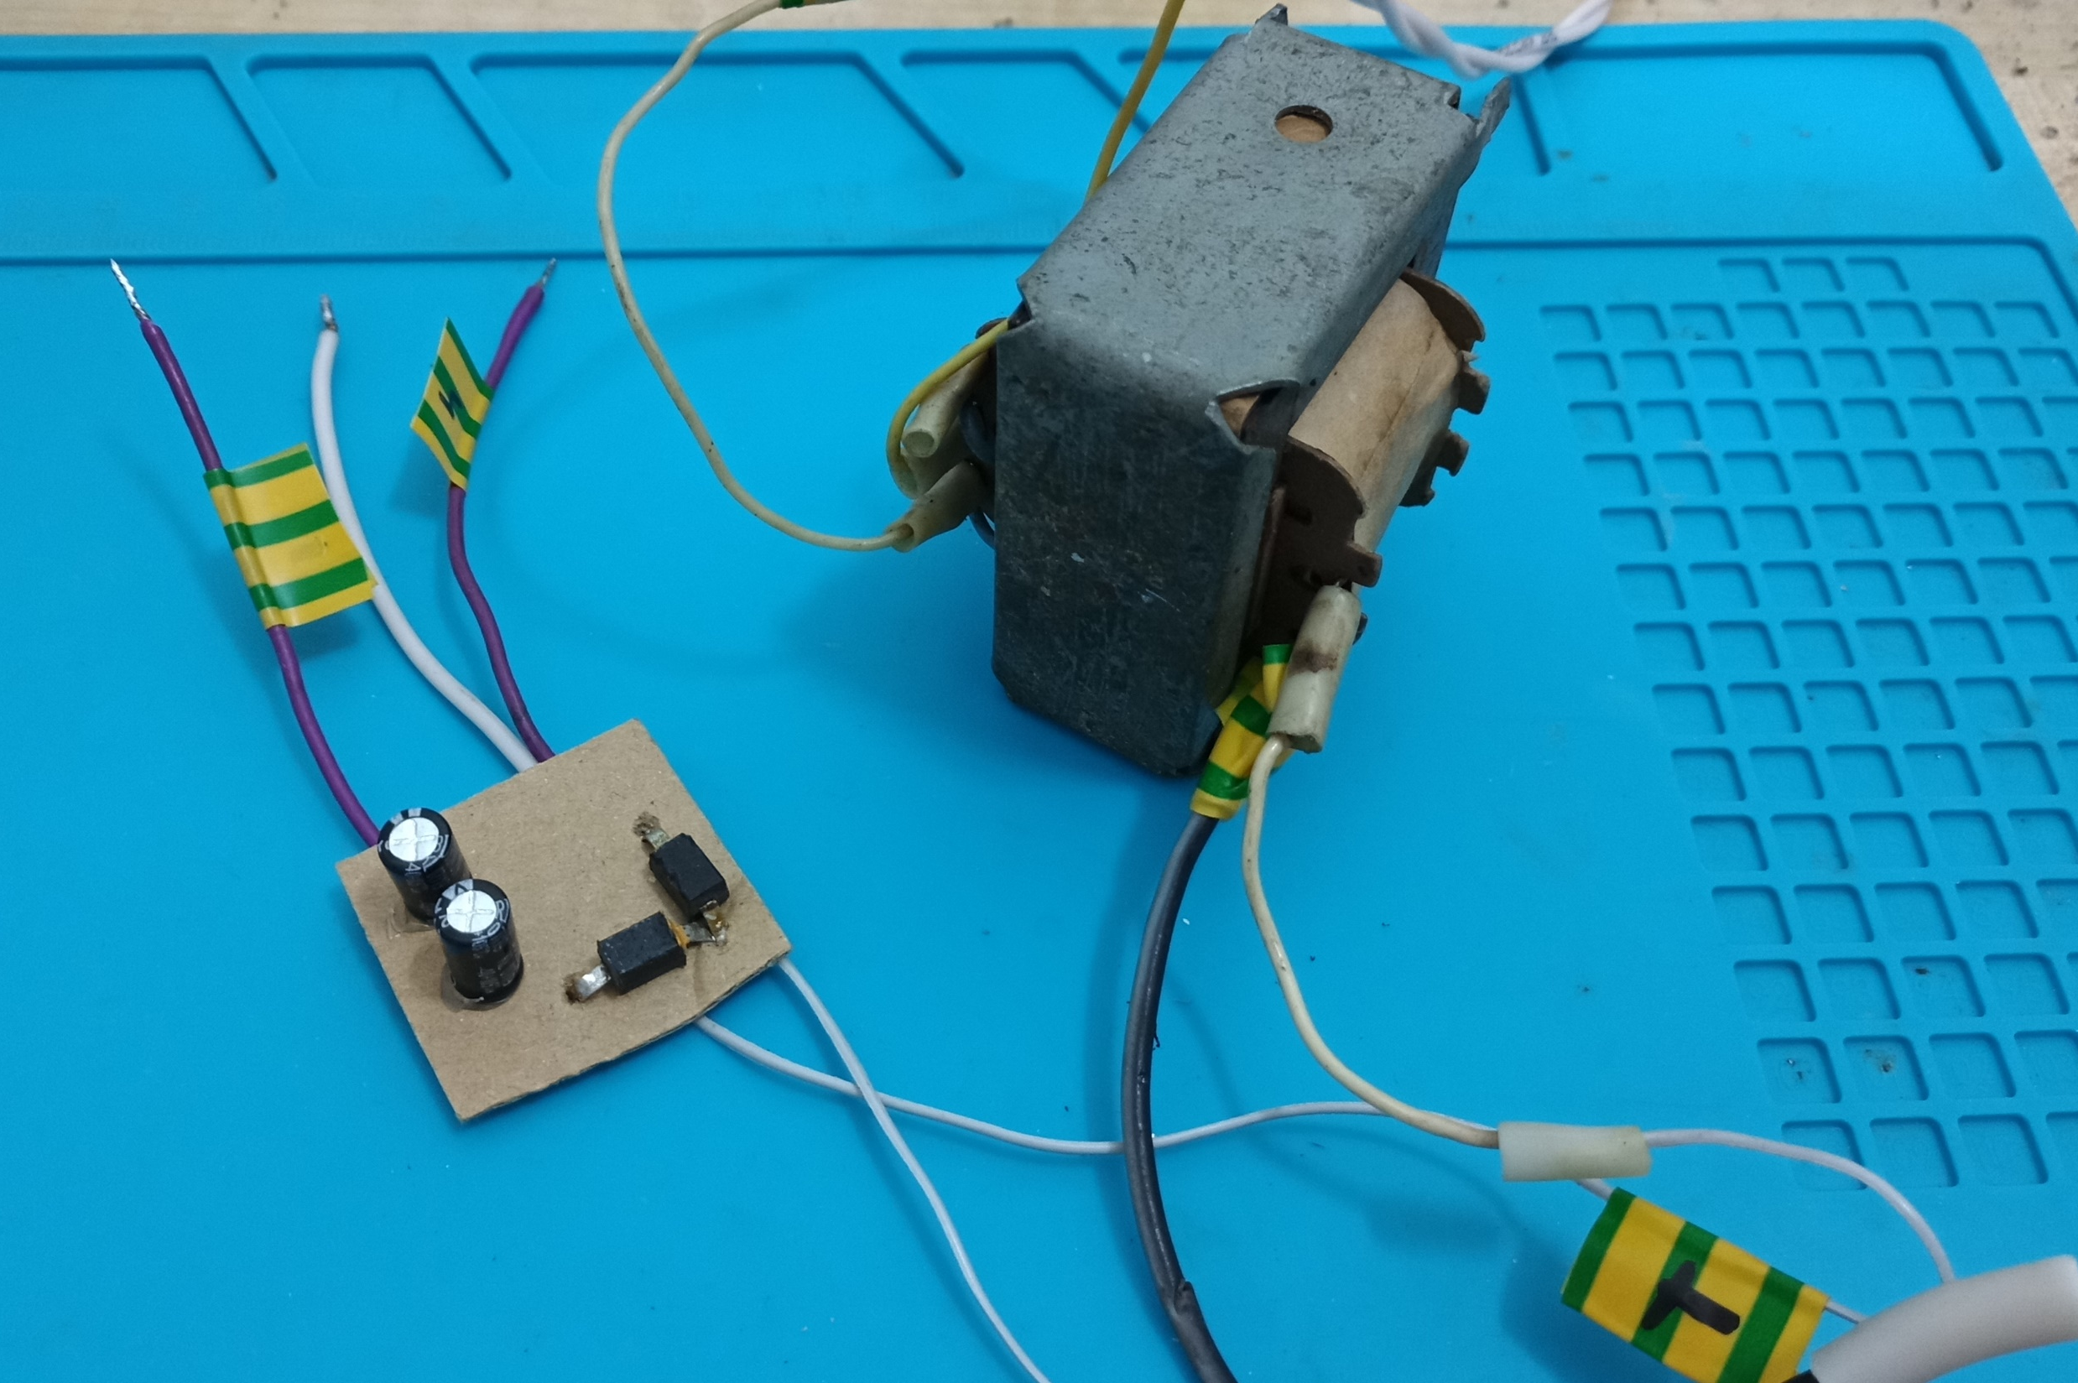
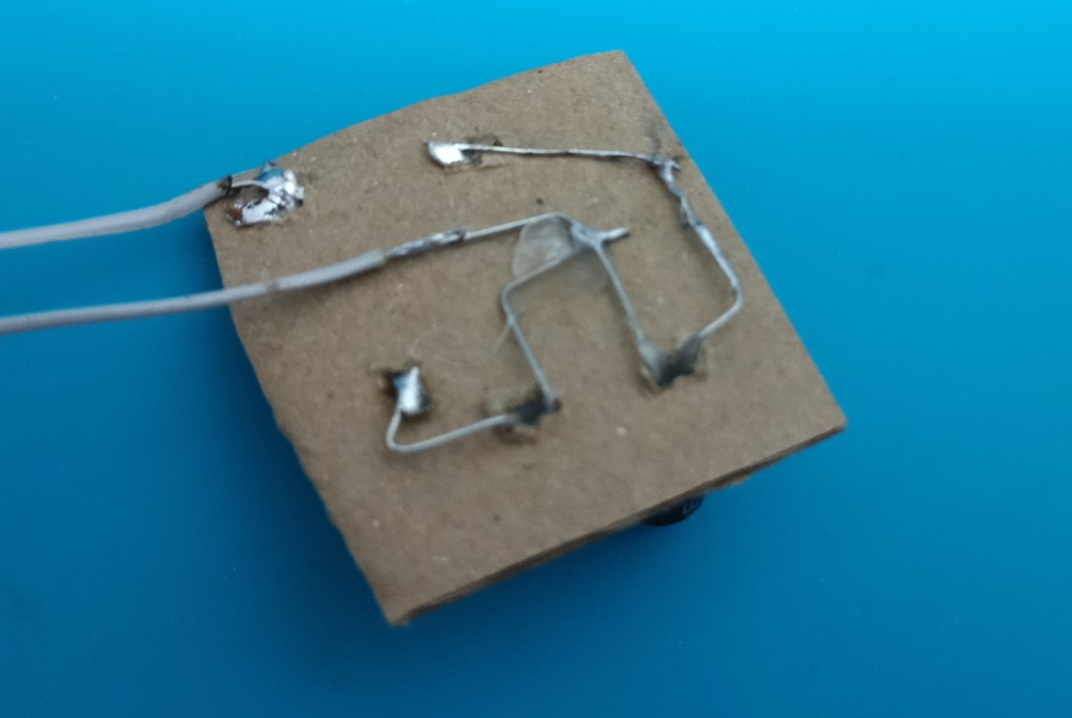
Сборка блока питания (+-15в)

Slide 11
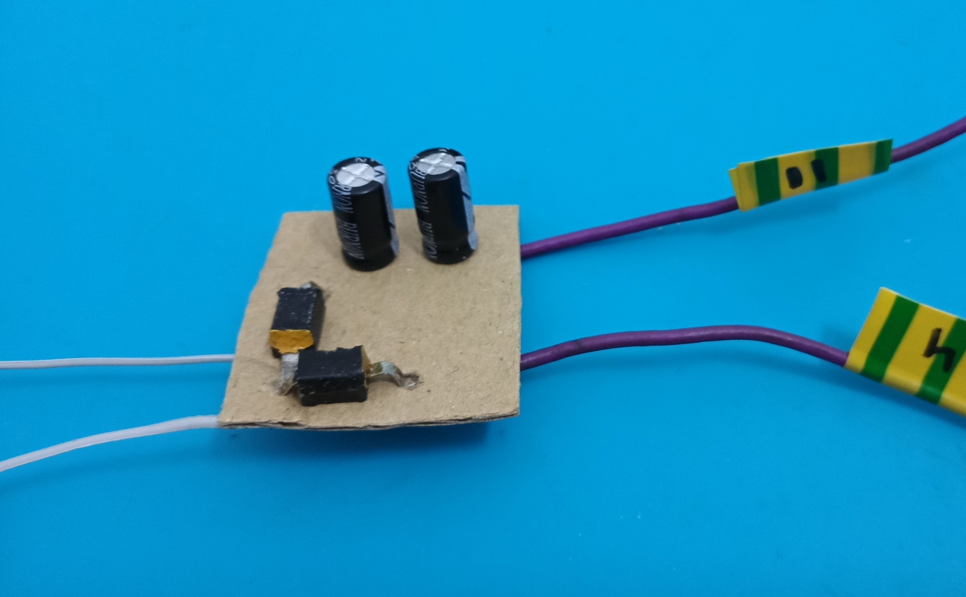
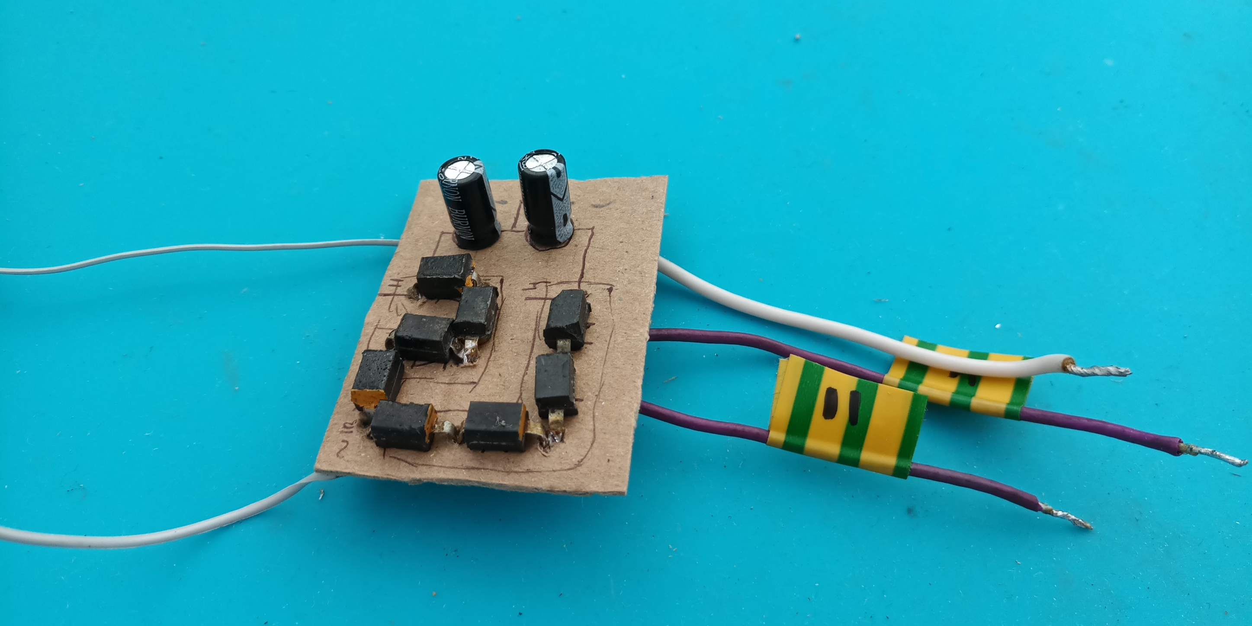
После изготовления блока питания возникла первая проблема: так как мой трансформатор выдавал 13 вольт переменного напряжения в итоге получилось +- 18 вольт (Чтобы это посчитать необходимо действующее переменное напряжение умножить на 1,414, чтобы получить значение амплитудного(13*1,414=18,382в)). Также конденсаторы работали за пределами своих возможностей, было принято решение посадить напряжение дополнительными диодами.

Slide 12
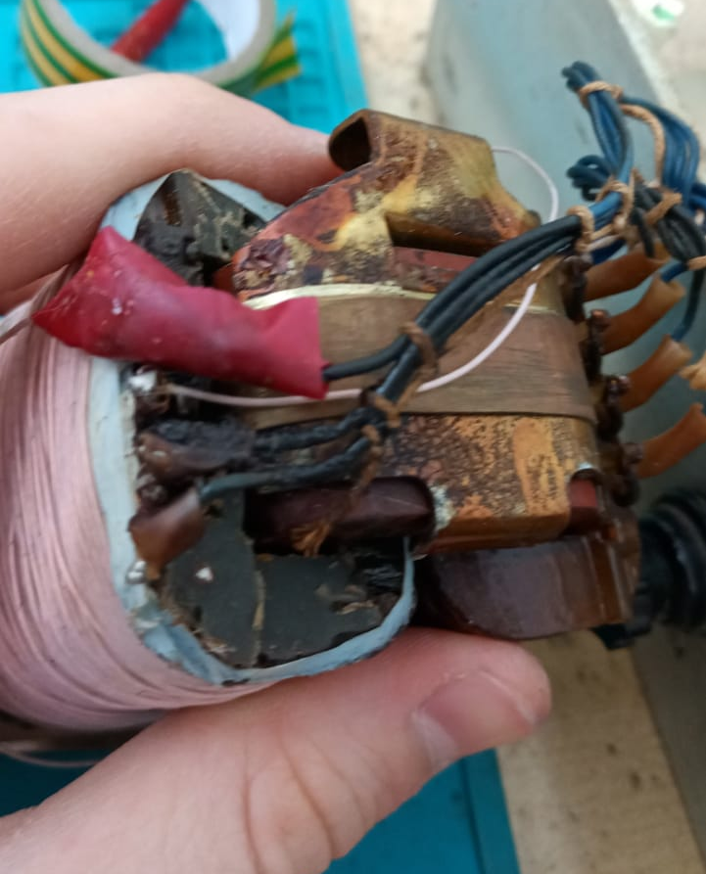
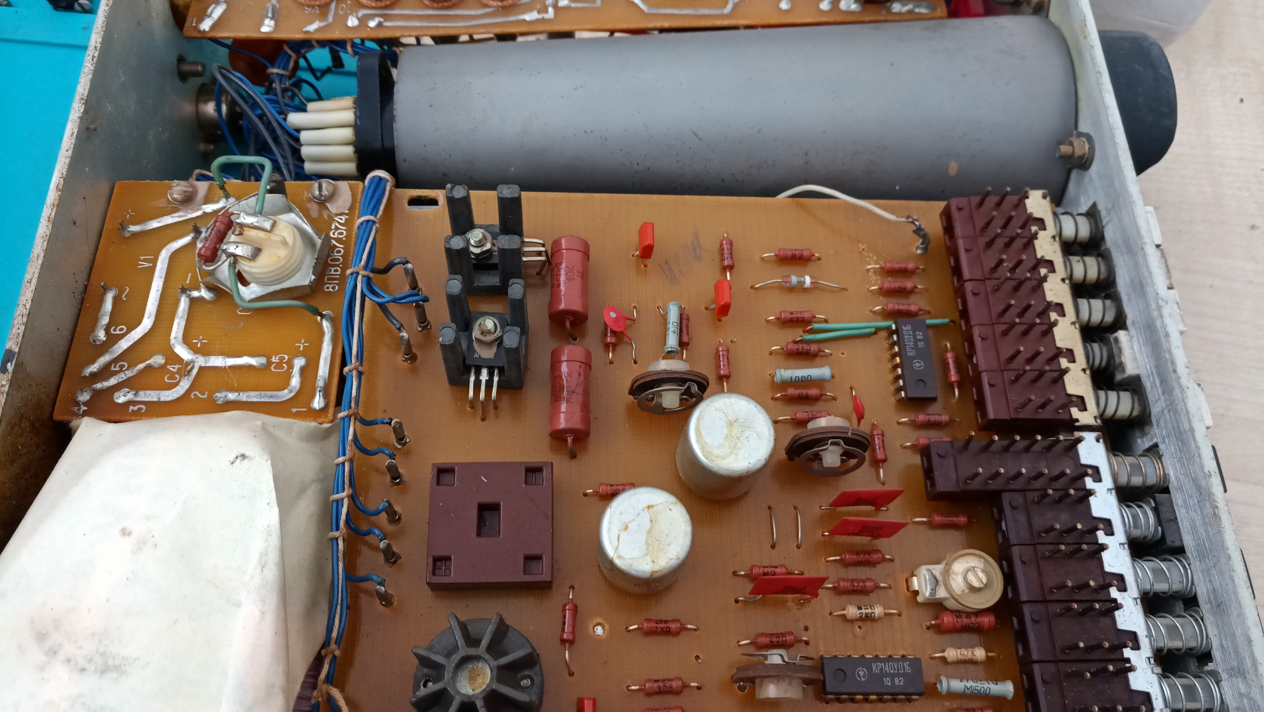
При проверке прибора возникла вторая проблема.
Чтобы убедиться в наличии сигнала на выходе схемы(Прямоугольные импульсы+-63мв), необходим осциллограф. Мой маленький осциллограф н313 в этот момент решил сломаться. Сгорела первичная обмотка.

Slide 13
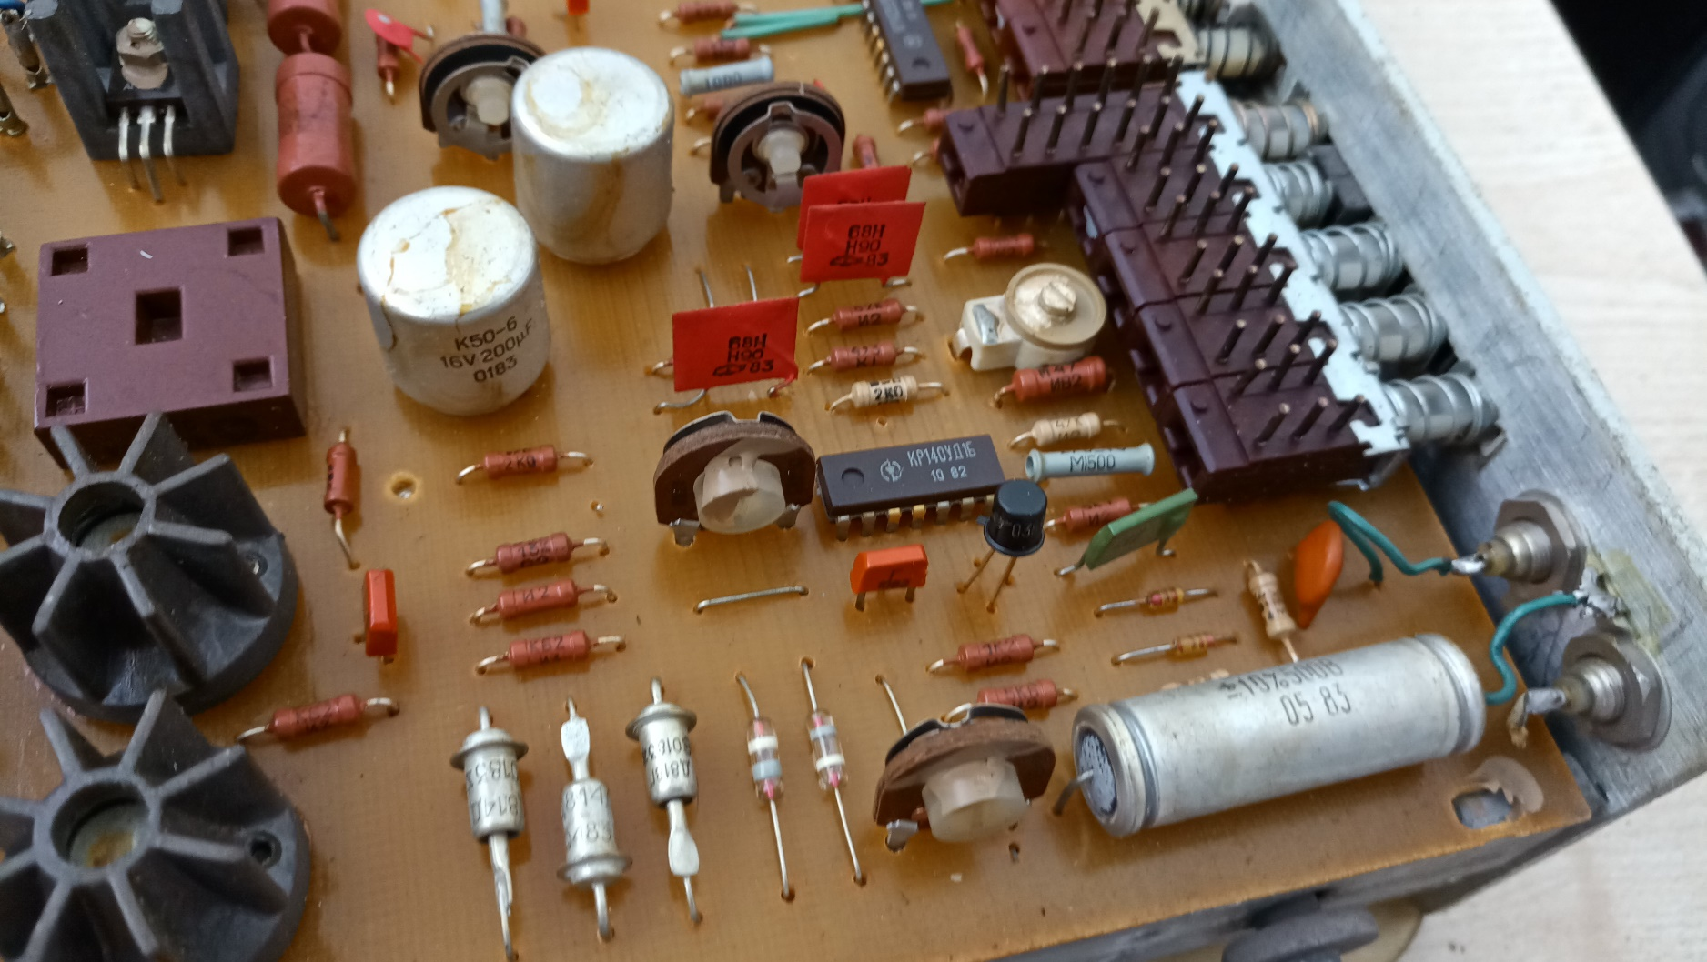
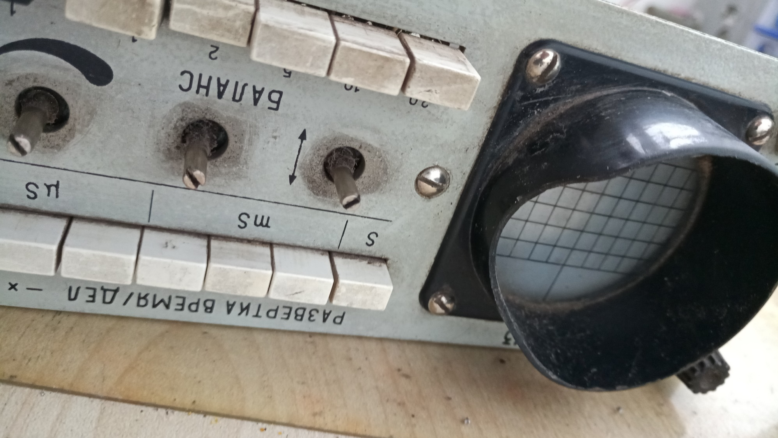

Slide 14
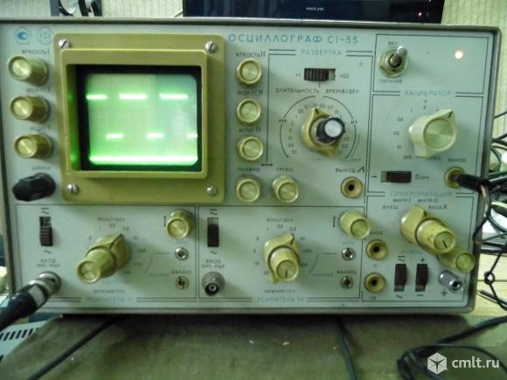
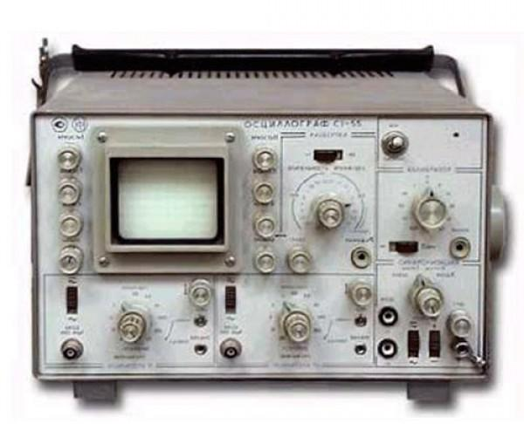
Решение второй проблемы:
Найти новый осциллограф, в моем случае С1-55

Slide 15
Третья проблема со шкалой:

